Slide 1


Król Wzgórza
Gra w języku python
Brunon Matuszewski

Slide 2
Ogólny opis projektu
Gra strategiczna z elementami tower defense. Gra polega na bronieniu pozycji poprzez umieszczanie jednostek oraz kierowanie ogniem artyleryjskim.
Gra toczy się dopóki, któraś fala przeciwników pokona gracza
Różnorodny teren wpływa na zachowanie jednostek sojuszniczych oraz wroga
Poza rozkazywaniem jednostkom sojuszniczym gracz bezpośrednio steruje jednostką mobilnej artylerii, którą może ryzykownie upozycjonować w celu ułatwieniu sobie ostrzału

Slide 3
Jak uruchomić program
Link do githuba - https://github.com/bru651/krol_wzgorza
Do grania wystarczy zawartość folderu dist
Należy zostawić wszystkie pliki w jednym folderze
Program jest dostępny jako plik exe.
Testowano funkcjonowanie tylko na Windows 10

Slide 4
Metody Realizacji
Najważniejszą z używanych bibliotek Pythona jest Pygame.
Używane też są biblioteki random oraz math do bardziej skompikowanych części kodu
Mało znana biblioteka Buttons ułatwiła tworzenie przycisków
Sprity są trzymane w formie png

Slide 5
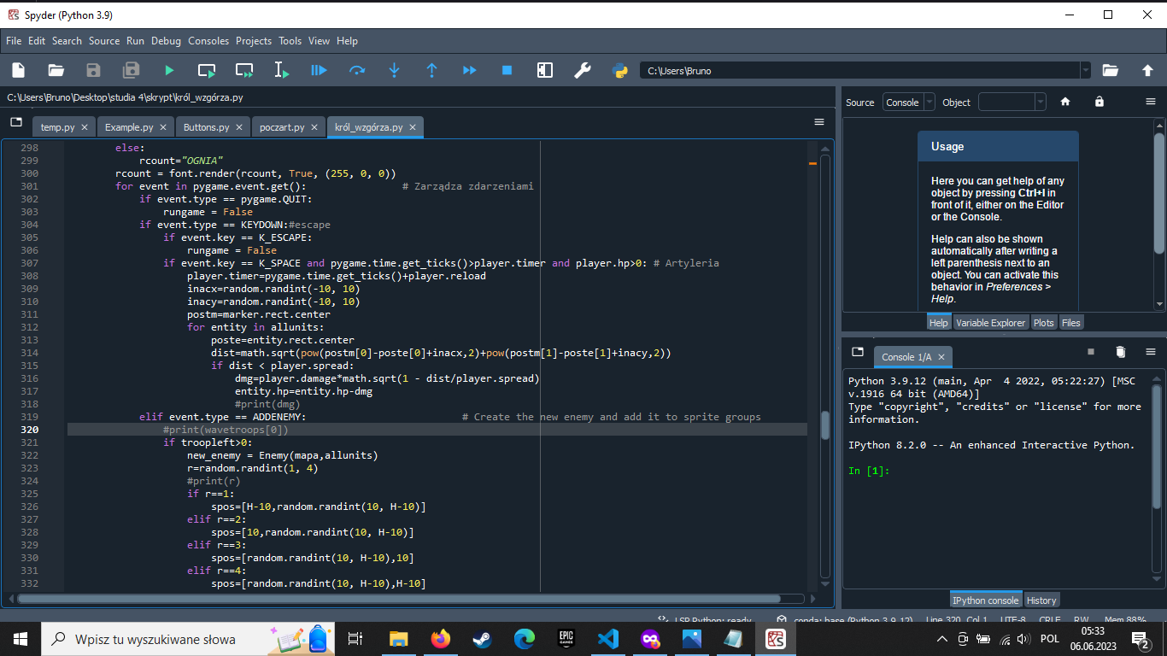
Struktura kodu
Znaczna część kodu znajduje się w klasach. Poza statystykami elementów w klasach są zapisane też funkcje kierujące ruchem oraz nawigacją jednostek.
Najwięcej kodu znajduje się w głównej pętli gry .
Poza pętlami gry i menu głównego na samym początku kodu ładowane są potrzebne sprite'y

Slide 6
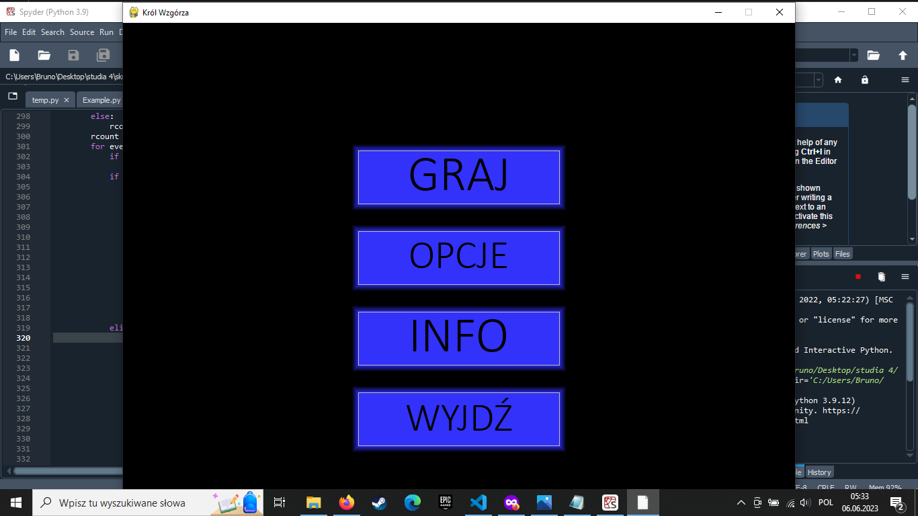
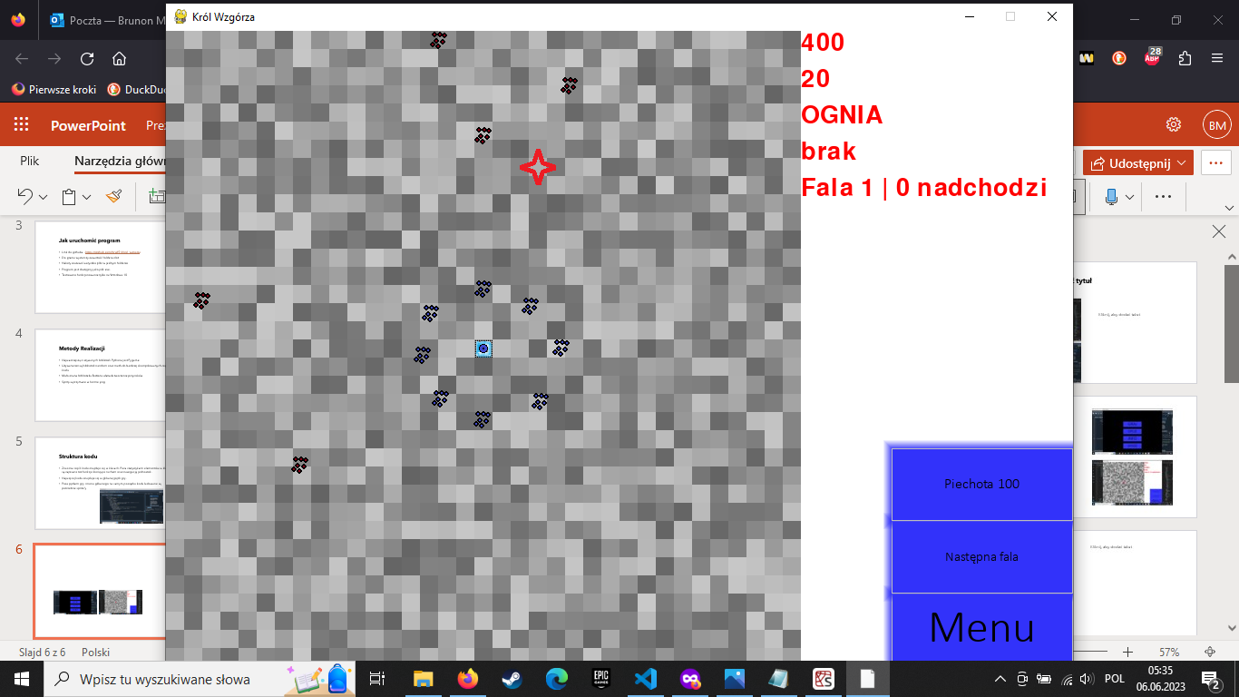
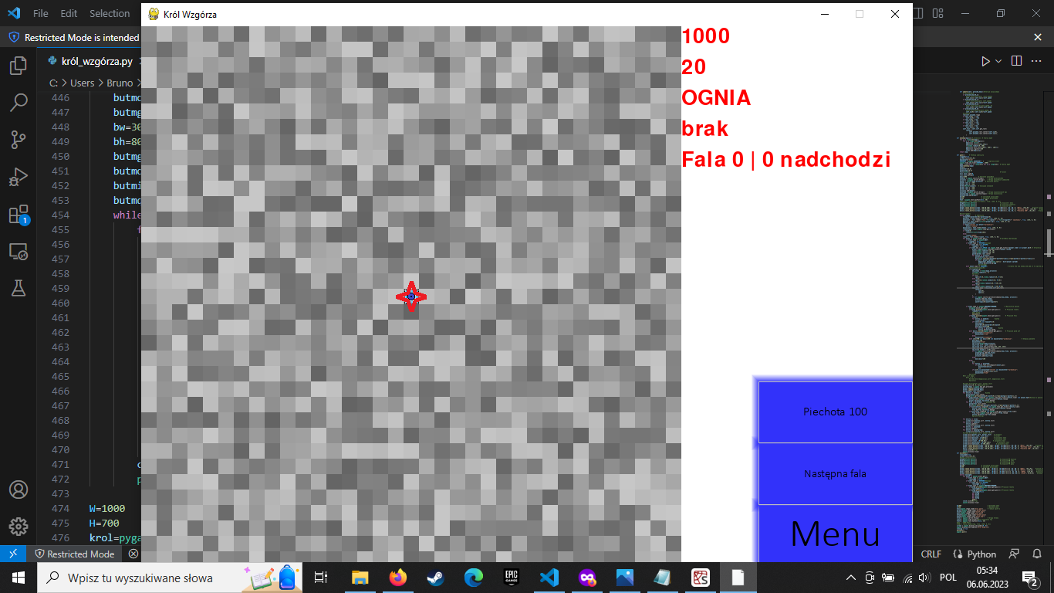
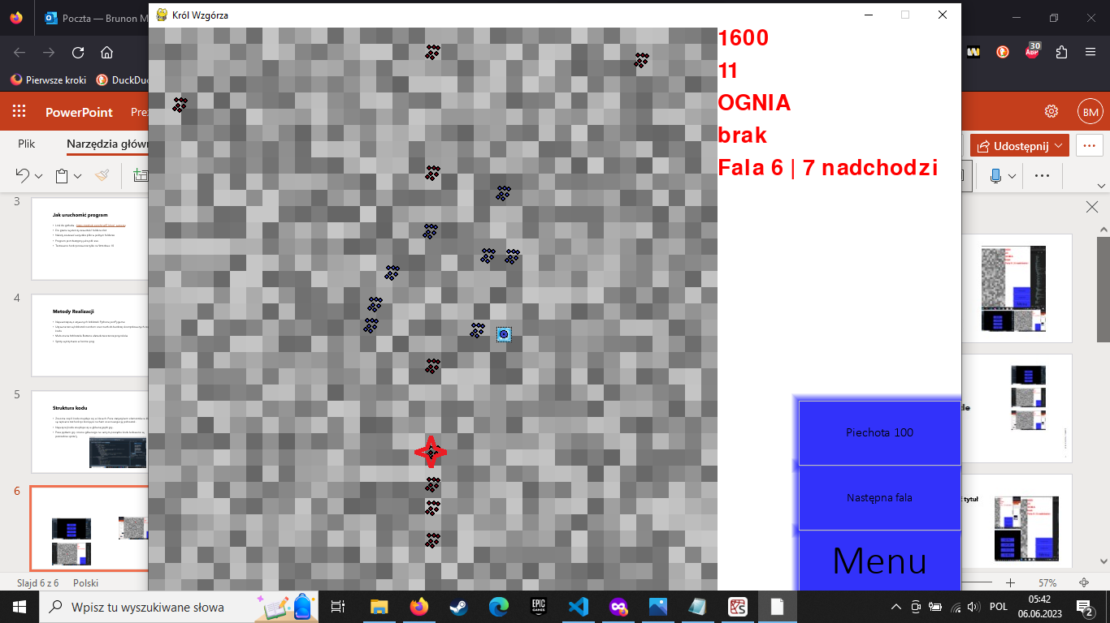
Sceny z gry

